Slide 1

2 класс
ИЗЛОЖЕНИЕ
Барбос
ГОУ СОШ № 491
г. Санкт-Петербурга
Учитель начальных классов
Белко Галина Степановна

Slide 2
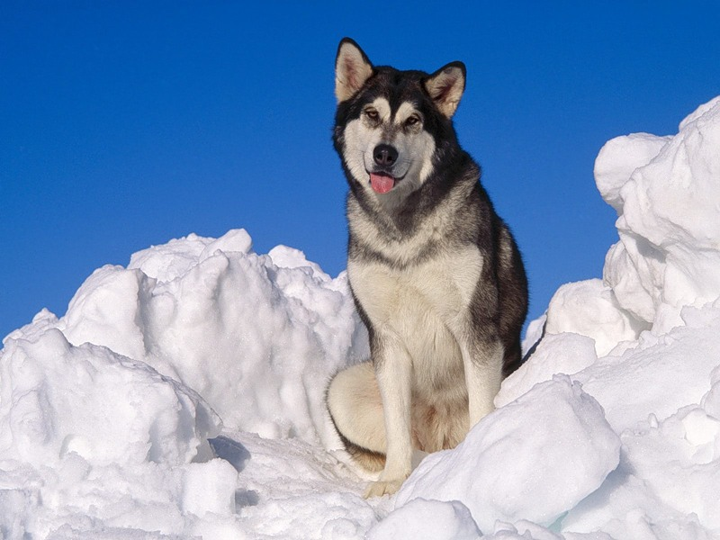
Отгадай загадку
Собой не птица,
Петь не поёт,
Кто к хозяину идёт,
Она знать даёт
СОБАКА

Slide 3
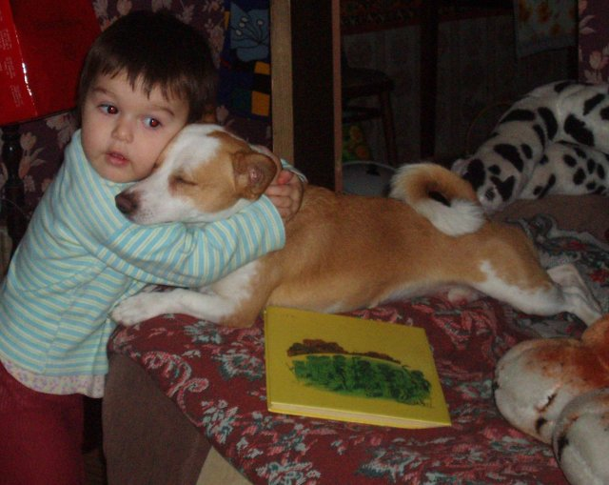
Почему собака – друг человека?
Собака всегда приходит на выручку своему хозяину, спасает, помогает, может даже умереть, если умрёт хозяин.

Slide 4
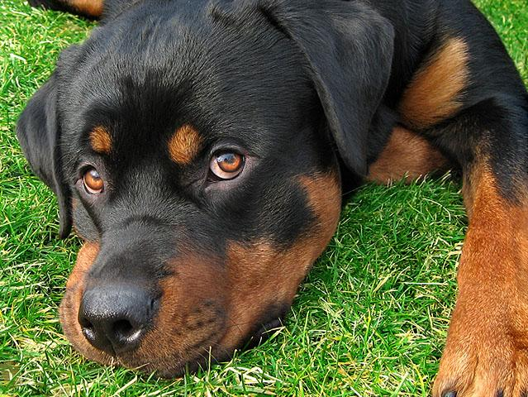
Одомашнивание собак относится к концу каменного века. Первое свидетельство о жизни собаки с человеком (отпечаток собачьей лапы) датируется 22-ым тысячелетием до н.э.

Slide 5
БАРБОС
У Барбоса болела лапа. Три дня голодный пёс лежал под крыльцом. Коля принёс ему кусок хлеба. Барбос лизнул Колину руку. Каждый день мальчик приходил к нему и приносил хлеб. Скоро Барбос выздоровел. От радости он громко лаял.

Slide 6
Ответь на вопросы:
Что болело у Барбоса?
Лапа
Сколько дней голодный пёс лежал под крыльцом?
Три дня
Что принёс ему Коля?
Кусок хлеба
Что сделал Барбос?
Лизнул руку
Что мальчик делал каждый день?
Приходил и приносил хлеб
Когда Барбос выздоровел?
Скоро
Что он делал от радости?
Громко лаял

Slide 7
Вставь буквы. Объясни написание.
о
б_ лела -
боль
г_ лодный -
голод
о
е
лёжа
л_ жал -
л_ знул -
и
лижет
прих_ дит -
о
приход
прин_ сит -
о
носит
хле _ -
б
хлеба
выздор_ вел -
о
здоровый
ла_ л -
я
лаять

Slide 8
Запомни написание
под крыльцом
мальчик
Барбос
принёс
скоро

Slide 9
Напиши изложение по плану.
Что болело у Барбоса?
Сколько дней голодный пёс лежал под крыльцом?
Что принёс ему Коля?
Что сделал Барбос?
Что мальчик делал каждый день?
Когда Барбос выздоровел?
Что он делал от радости?

Slide 10
ИСТОЧНИКИ
Страхова Л.Л. Пишем изложения по плану. 2 класс – С.-Пб.: Издательский Дом «Литера», 2009. – 48 с. – (серия «Начальная школа»).
Фон и фото – ресурс интернета.

